Slide 1
Hands-on Workshop
“Python untuk berbagai kebutuhan”

Slide 2
Catatan
Mengenal bahasa pemrograman Python
Dilengkapi contoh-contoh program pendek (< 30 baris kode)
Menggunakan pustaka standar apabila memungkinkan
Kompatibel dengan Python 2 dan Python 3
Menggunakan CPython
Bukan tutorial atau training lengkap!
Selesai dalam 4 jam!

Slide 3
Instalasi
Mungkin sudah terinstall di sistem Anda!
Atau, download dari https://www.python.org
Instal juga editor teks untuk pemrograman

Slide 4

Prompt Python
Biasakanlah dengan penggunaan prompt Python untuk berbagai kebutuhan (kalkulator, help, pemrograman sederhana)
Cobalah beberapa tipe data mendasar seperti int, str, list, dict, bool
Bagian ini membutuhkan contoh penggunaan

Slide 5
Memulai program sederhana
Ketiklah di editor teks
Pastikan tab dan spasi yang konsisten. Apabila repot, gantilah penekanan tab menjadi sejumlah karakter spasi (misal: 4). Editor teks untuk pemrograman umumnya mendukung.
Ingatlah bahwa kode Python case-sensitive

Slide 6
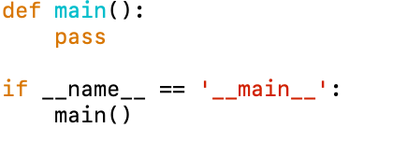
Contoh main()

Slide 7
Dasar-dasar bahasa
Kondisi
Perulangan
Fungsi
Eksepsi
Apabila diperlukan: id-python.pdf (noprianto.com)
Bagian ini membutuhkan contoh pembahasan

Slide 8
Bekerja dengan file
Mari membuat program untuk mengopi file
Pembahasan:
  Command-line argument
  Eksepsi
  Membuat dan menggunakan modul dan fungsi
  Menampilkan teks ke stdout
  Baca dan tulis file

Slide 9
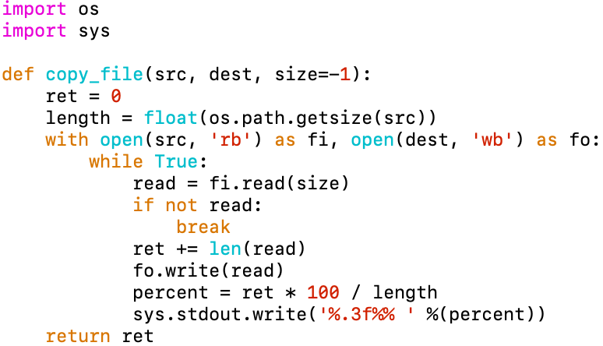
Bekerja dengan file (copy_file.py)

Slide 10
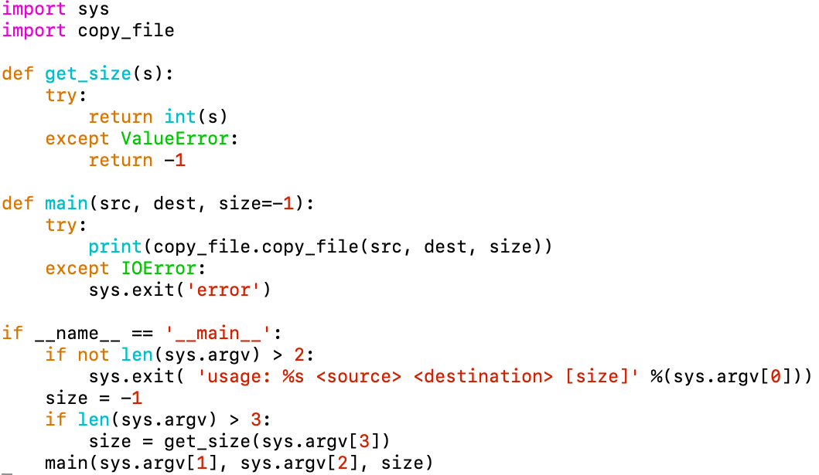
Bekerja dengan file

Slide 11
Database
Mari membuat program untuk bekerja dengan database SQLite3
Pembahasan:
  Membuat tabel
  Insert
  Select

Slide 12
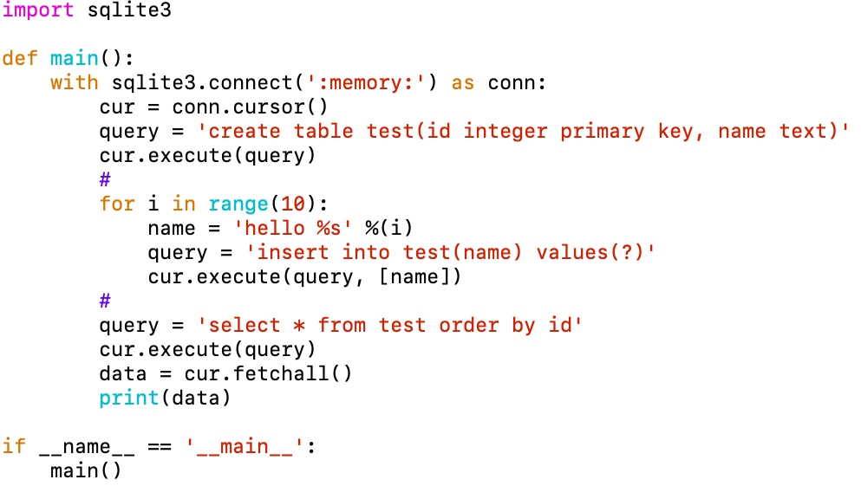
Database

Slide 13
Tanggal dan waktu
Mari membuat program untuk menghitung selisih waktu antara dua tanggal
Pembahasan:
  Menampilkan tanggal sesuai format
  Parsing tanggal sesuai format

Slide 14
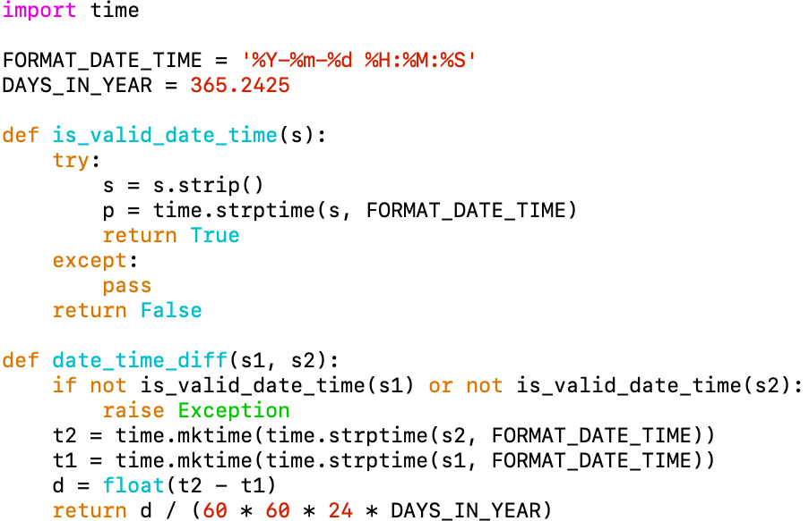
Tanggal dan waktu (datetimeutil.py)

Slide 15
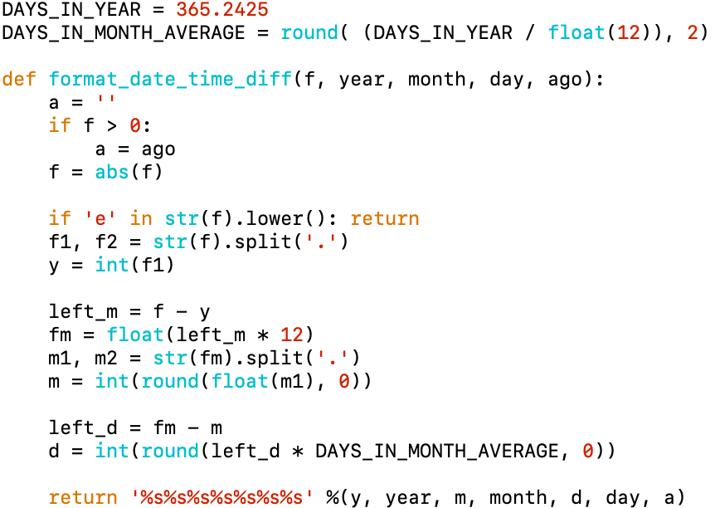
Tanggal dan waktu (datetimeutil_format.py)

Slide 16
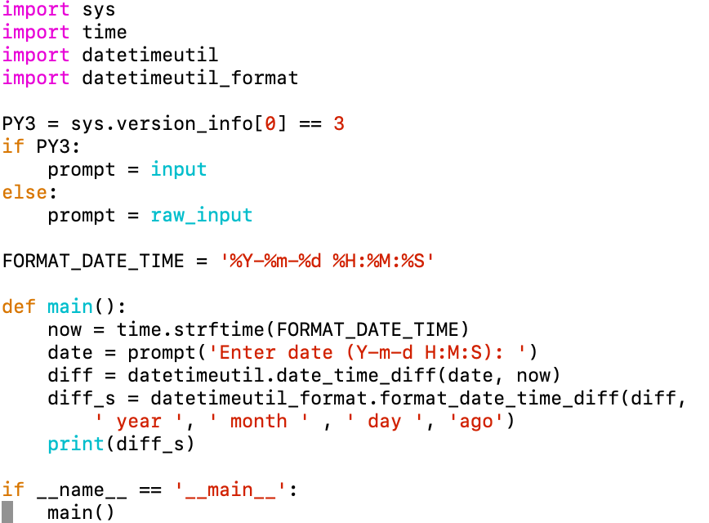
Tanggal dan waktu

Slide 17
HTTP client
Mari membuat program untuk bekerja dengan HTTP GET (contoh program terbilang)
Pembahasan:
  Memanggil method GET
  Bekerja dengan JSON

Slide 18
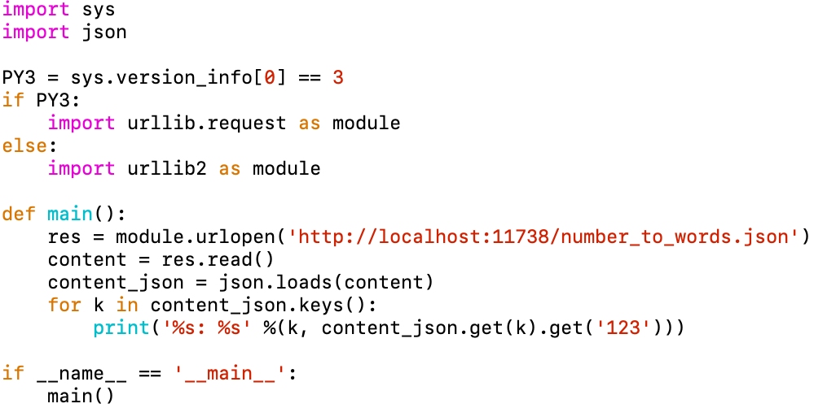
HTTP client

Slide 19
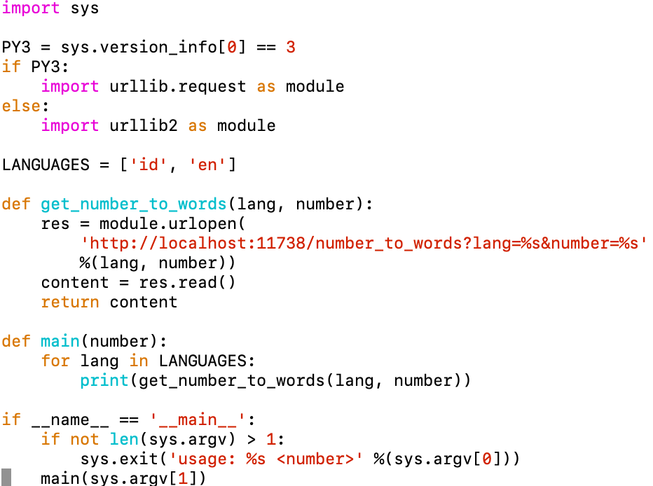
HTTP client

Slide 20
GUI
Mari membuat HTTP client GUI sederhana
Pembahasan:
  Contoh penggunaan Tk

Slide 21
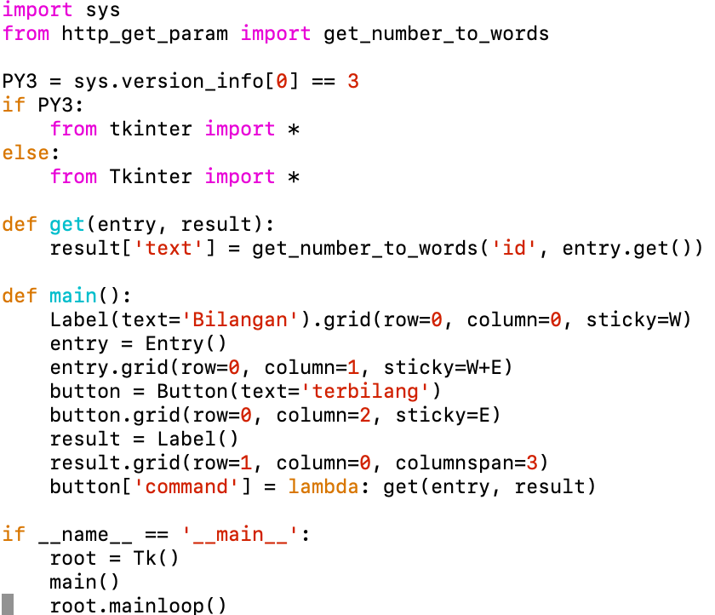
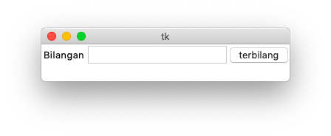
GUI

Slide 22
Multithreading
Apabila diperlukan:
  noprianto-concurrency_multithreading.pdf (noprianto.com)
Contoh: program GUI (Tk) dengan threading sederhana

Slide 23
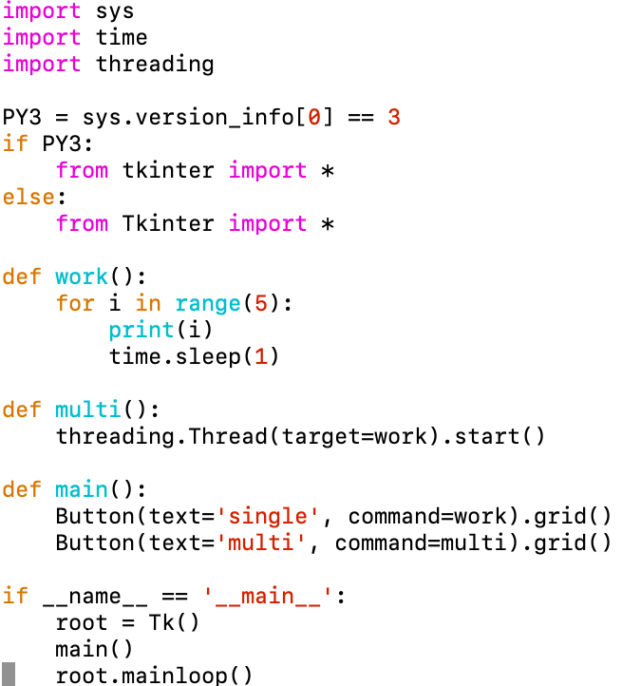
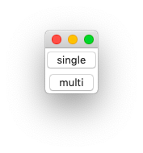
Multithreading

Slide 24
Aplikasi web dengan database
Mari membuat sebuah aplikasi web yang dilengkapi dengan akses database
Pembahasan:
  Pustaka web.py (eksternal)
  Method GET/POST
  Redirect

Slide 25
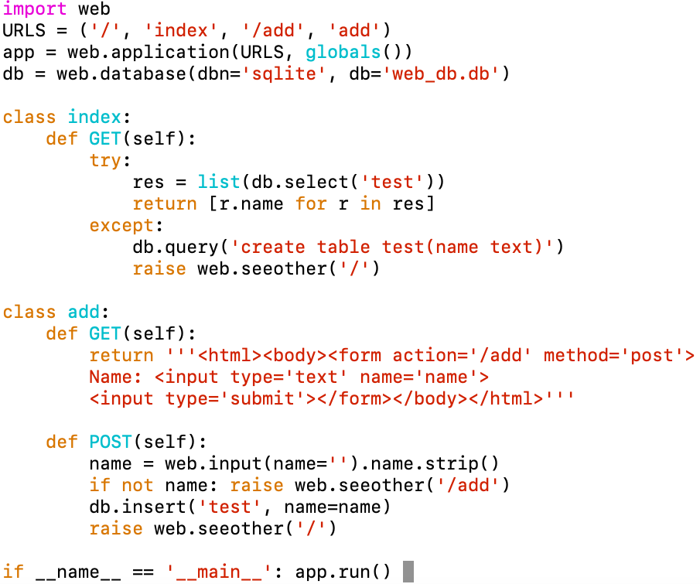
Aplikasi web dengan database

Slide 26
Terima kasih
Diskusi

